Slide 1

ANALISIS HISTORICO DE BITCOIN
Un análisis de data science de la trayectoria de Bitcoin desde su creación

Slide 2
INTRODUCCION
Bitcoin vio su nacimiento en el año 2009, y hasta la actualidad se desconoce la identidad real de su creador, a quien se le atribuye el seudónimo de Satoshi Nakamoto pudiendo ser un individuo o un grupo de personas.
Bitcoin es una moneda virtual o un medio de intercambio electrónico que sirve para adquirir productos y servicios como cualquier otra moneda. La diferencia con el resto de las monedas "FIAT" se da en que esta moneda digital es descentralizada, es decir que no existe una autoridad o ente de control que sea responsable de su emisión y registro de sus movimientos.
Por tal motivo, el precio de este activo se regula en el propio mercado de compra-venta, donde los oferentes y compradores emiten órdenes de venta y órdenes de compra estableciendo precios de entrada o salida al activo.
En los últimos años, se ha visto un creciente interés por parte de grandes empresas en aceptar Bitcoin como forma de pago, o bien resguardar parte de su patrimonio en este activo; esto ha generado que se dispare su precio llegando a tocar casi los usd 70.000 en noviembre de 2021.

Slide 3
Abstracto, motivación y audiencia
Este proyecto de data science tiene como objetivo analizar la evolución histórica del precio de Bitcoin utilizando un conjunto de datos que incluye información sobre la fecha, el precio en USD, el número de transacciones, la capitalización de mercado, la presencia de la temática Bitcoin en redes sociales y otros indicadores relevantes.
La hipótesis principal de este proyecto es que el precio de Bitcoin ha sido influenciado por una variedad de factores, incluyendo la adopción por parte de grandes empresas, la regulación gubernamental, la oferta y la demanda del mercado y la actividad en las redes sociales. Se espera que este análisis proporcione una mejor comprensión de cómo estos factores han afectado al precio de Bitcoin a lo largo del tiempo y cómo podrían seguir influyendo en el futuro.
La audiencia principal de este proyecto es cualquier persona interesada en Bitcoin y en las criptomonedas en general, incluyendo inversores, entusiastas y empresas que podrían estar considerando la adopción de esta tecnología. Además, los resultados de este análisis podrían ser útiles para reguladores y responsables políticos que buscan comprender mejor los factores que influyen en el precio de Bitcoin y cómo podrían afectar la economía en general.

Slide 4
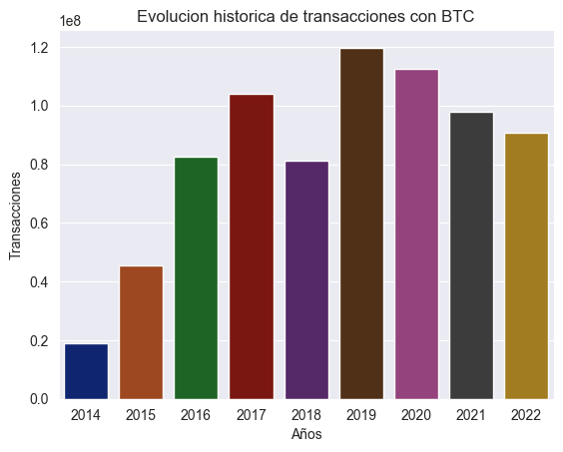
GRÁFICOS Y ANÁLISIS GENERALES SOBRE BITCOIN
Este gráfico analiza la evolución histórica de transacciones realizadas en la blockchain de Bitcoin.
Se puede observar que hasta el año 2019 hubo un gran crecimiento en este índice, pero en el año 2020 comenzó un retroceso en la cantidad de transacciones anuales. Este fenómeno puede atribuirse a la inestabilidad en el precio del activo y estar asociado a diferentes motivos, tales como el inicio de la pandemia, la crisis económica global y los conflictos bélicos, como en el caso de Rusia y Ucrania.

Slide 5
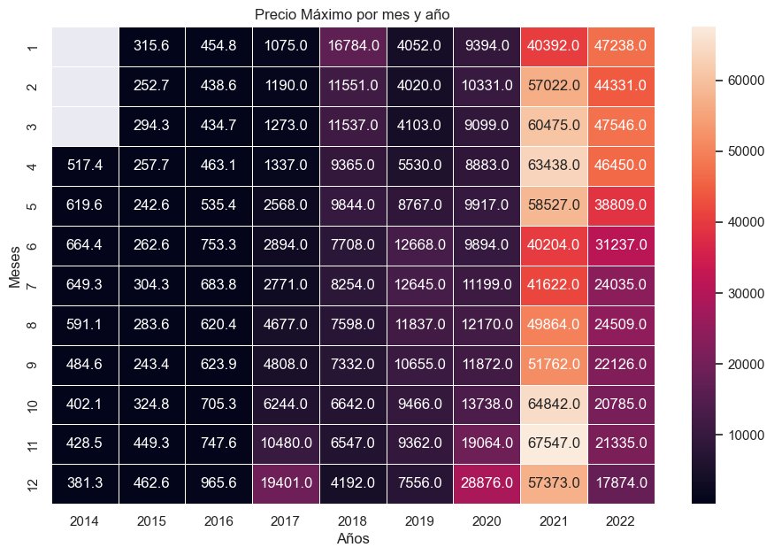
HEATMAP de precios de Bitcoin
Podemos ver que su precio más alto fue visto en el mes de noviembre de 2021, cuando alcanzó el monto de USD 67.547

Slide 6
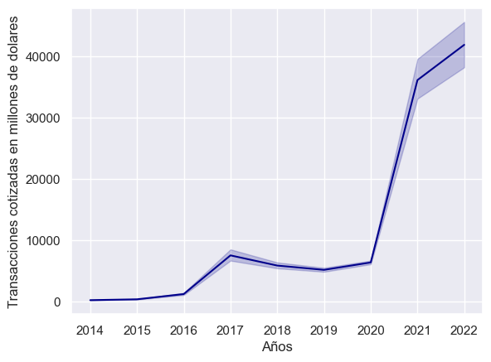

Volumen de transacciones en MILLONES DE USD
Aunque se puede apreciar en el HEATMAP previamente presentado que los precios de BTC han fluctuado y alcanzado sus máximos hace más de un año, se puede observar una tendencia creciente en el volumen de transacciones realizadas año tras año, la cual parece mantenerse.
La creciente adopción de Bitcoin es probable que haya sido un factor determinante en el aumento del volumen de transacciones. Cada vez son más las personas y empresas que están utilizando Bitcoin como medio de pago o inversión, lo que ha llevado a un aumento en la cantidad de transacciones realizadas en la red.

Slide 7
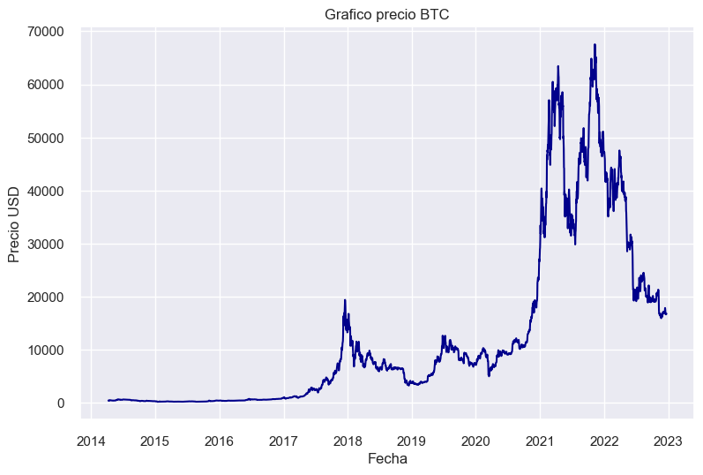
Preguntas/Hipótesis que queremos resolver mediante el análisis de datos
HIPÓTESIS
La volatibilidad en el precio de Bitcoin ha sido sumamente elevada a lo largo de los años, lo que afecta directamente a la capitalización de mercado de este activo.

Slide 8
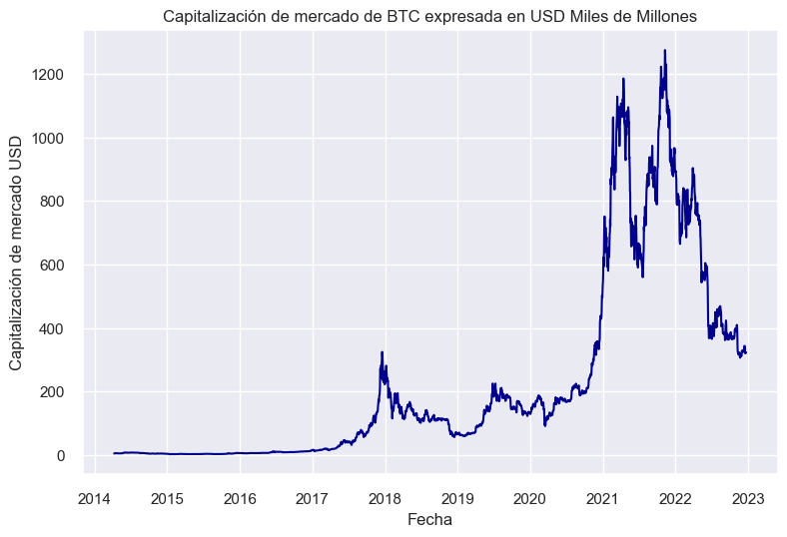
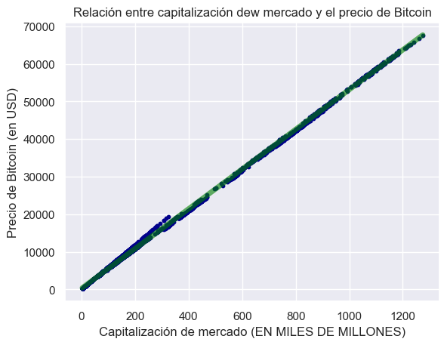
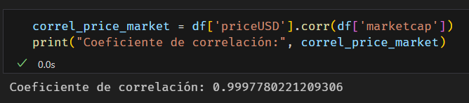
En el gráfico presentado a la izquierda podemos ver cómo la tendencia de la capitalización de mercado respeta los mismos parámetros que los del gráfico de la evolución del precio de BTC mostrado anteriormente.
Como dato adicional, se calcula el coeficiente de correlación entre el precio y la capitalización de mercado. El resultado obtenido refleja que la correlación entre ambos parámetros es prácticamente del 100%.

Slide 9
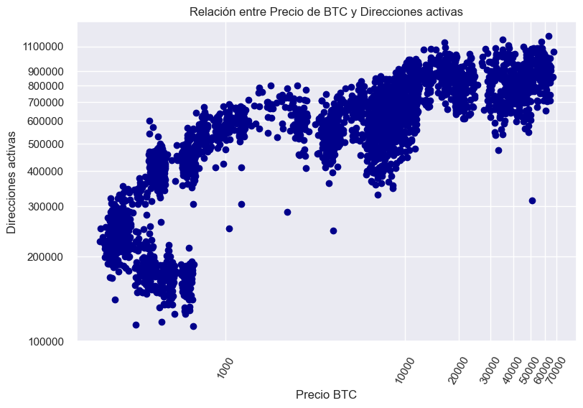
HIPÓTESIS
El precio de Bitcoin debería influir de forma directa en la cantidad de direcciones activas. Se plantea esto dado que ante precios mayores, aquellos que sean poseedores de wallets que contengan BTC tendrán mayores incentivos para realizar transacciones de compra-venta.

Slide 10
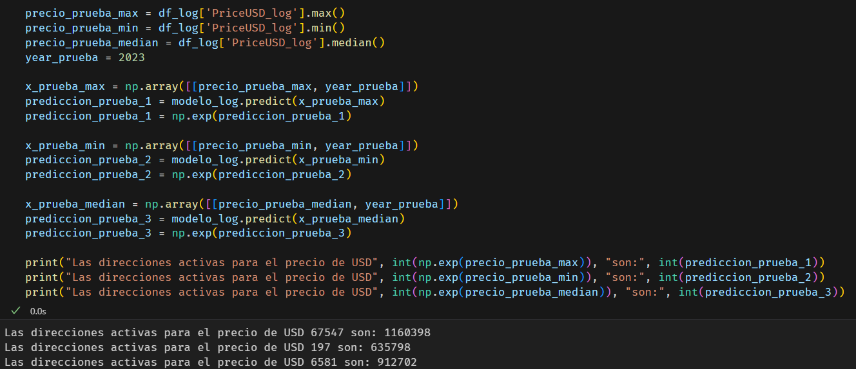
Se puede concluir que el precio de Bitcoin es un factor importante para determinar la cantidad de direcciones activas. En los cálculos de predicción realizados, se observa que para el año 2023, si el precio de Bitcoin alcanza su valor máximo histórico de USD 67.547, se espera que haya alrededor de 1.160.398 direcciones activas. Por otro lado, si el precio de Bitcoin alcanza su valor mínimo histórico de USD 197, se espera que haya alrededor de 635.798 direcciones activas. Finalmente, si el precio de Bitcoin alcanza su valor mediano histórico de USD 6.581, se espera que haya alrededor de 912.702 direcciones activas.

